Slide 1
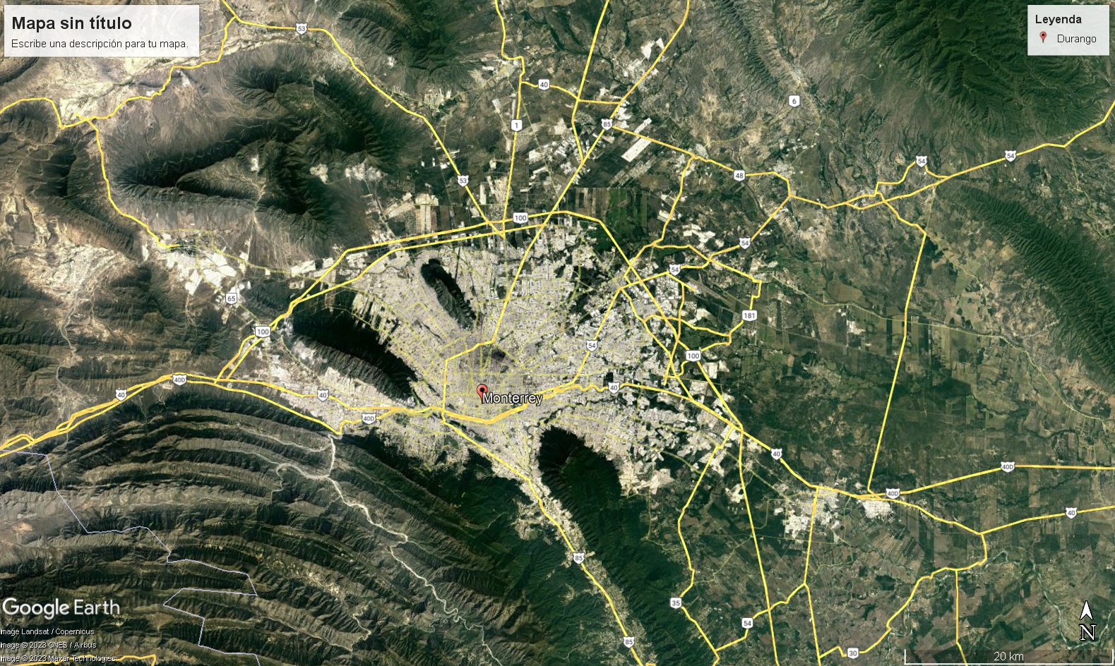
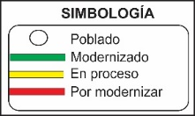
Paso a Desnivel de vuelta izquierda para la incorporación de la Autopista NL–40 D al Blvd. Aeropuerto en dirección a Carr. Miguel Alemán
Características de la obra:
Construcción de un Paso Superior Vehicular de vuelta izquierda (para movimiento sur-poniente) conformado por 2 carriles de circulación y una longitud de 900 m.
PERIODO DE EJECUCIÓN | INICIO: ENE-2020 | TÉRMINO: DIC-2020
MONTO Y META TOTAL | 139.9 MDP | 1 PSV
EJERCICIO FISCAL | ASIGNACIÓN (mdp) | META (km - estructura)
Hasta 2022 | 142.6 | 1 PSV
PEF 2023 | 0.0 | 0.0
Posterior a 2023 | 0.0 | 0.0
Monterrey
Avance Global (%)
Avance físico: | 100
Avance financiero: | 100
Beneficios
Ahorro en tiempo: 25 minutos
Población beneficiada: 523,370 habitantes del Municipio de Apodaca.
Empleos directos: 138
Indirectos: 553
Elementos TELAS
Técnica (Proyecto Ejecutivo) | Disponible
Económica (Registro UI-SHCP) | (Calendario Concluido)
Legal (Derecho de Vía) | Histórico
Ambiental | Disponible
Social | Disponible

